Slide 1
И так – то бывает грустно, и так хорошо

Slide 2
А теперь выучим словарь
Шептать – сымыраныр
Шепнуть – сымыраныптар, сымыраныр

Slide 3
Давайте подумаем.
Приходилось ли вам наблюдать, как падают с деревьев осенние листья?
А теперь сравните свои впечатления с впечатлениями Михаила Михайловича Пришвина.

Slide 4
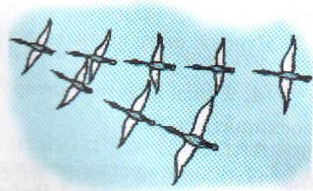
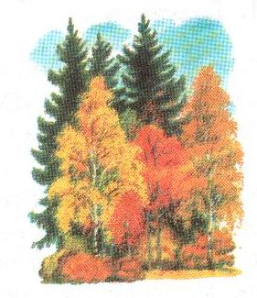
Даль туманна мокрые кусты…

Slide 6
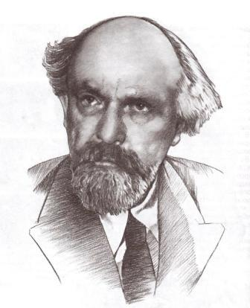
Михаил Михайлович Пришвин
Родился 1873 году 4 февраля. Работал учителем. Много путешествовал с экспедициями учёных – языковедов, изучая фольклор народов Сибири. Писал о животных.

Slide 7
Учись употреблять в своей речи новые слова и выражения.
Мало – помалу наступает день. - ….
Так долго наступает день. - ………

Slide 8
В каких предложениях глаголы обозначают действия. Которое переносится с живого существа на явления природы?
Кто? Что делает?
Ребёнок открывает глаза.
Дитя плачет.
Человек просыпается.
Что? Что делает?
Утро открывает глаза.
День пробуждается.

Slide 9
Запомни.
Художественный приём, при котором действия и признак живого существа переносятся на явления природы, называется ОЛИЦЕТВОРЕНИЕМ.

Slide 10
Домашняя работа
1. Пересказ.
2. Упражнение 5 стр.40.

